Slide 1

学术活动月
基于知识图谱的联邦推荐的研究与应用
答辩人：伍勋高
导师：吴昊

Slide 2
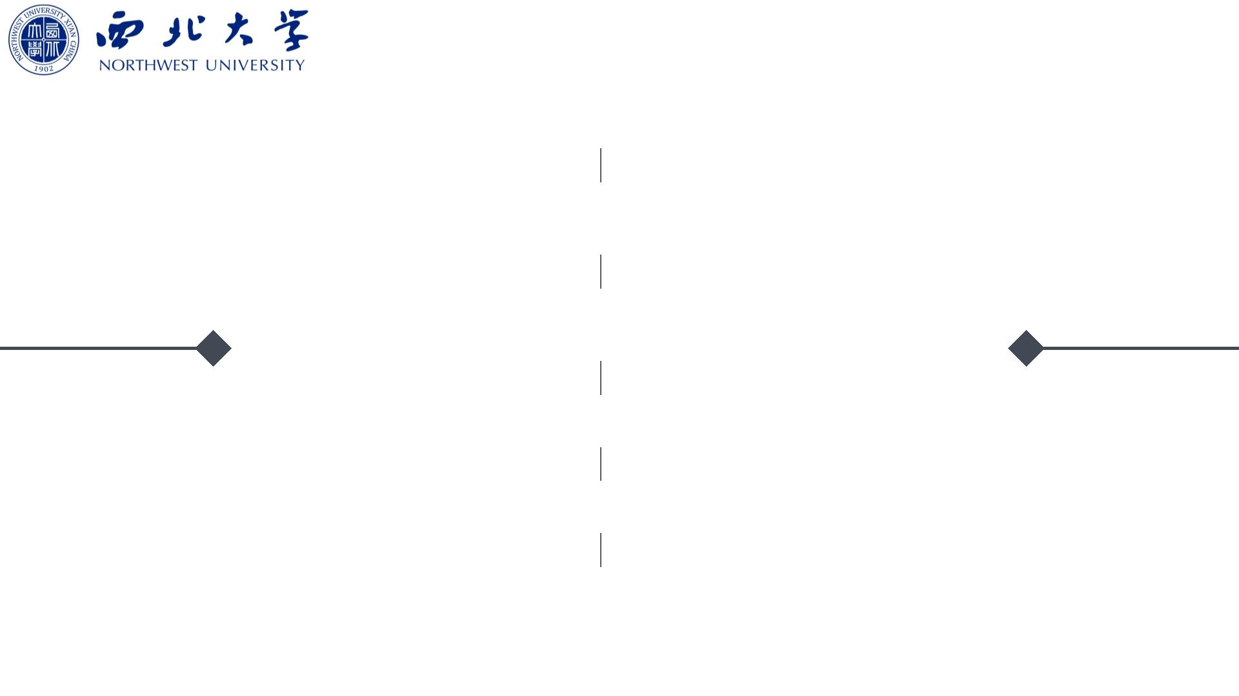
3
1 选题背景和意义
研究目标
2
拟解决的关键问题
目 录
3 拟采取的研究方案
4
特色和创新点

Slide 3

PART 01
选题背景和意义
• 选题背景和意义
• 国内外研究现状

Slide 4
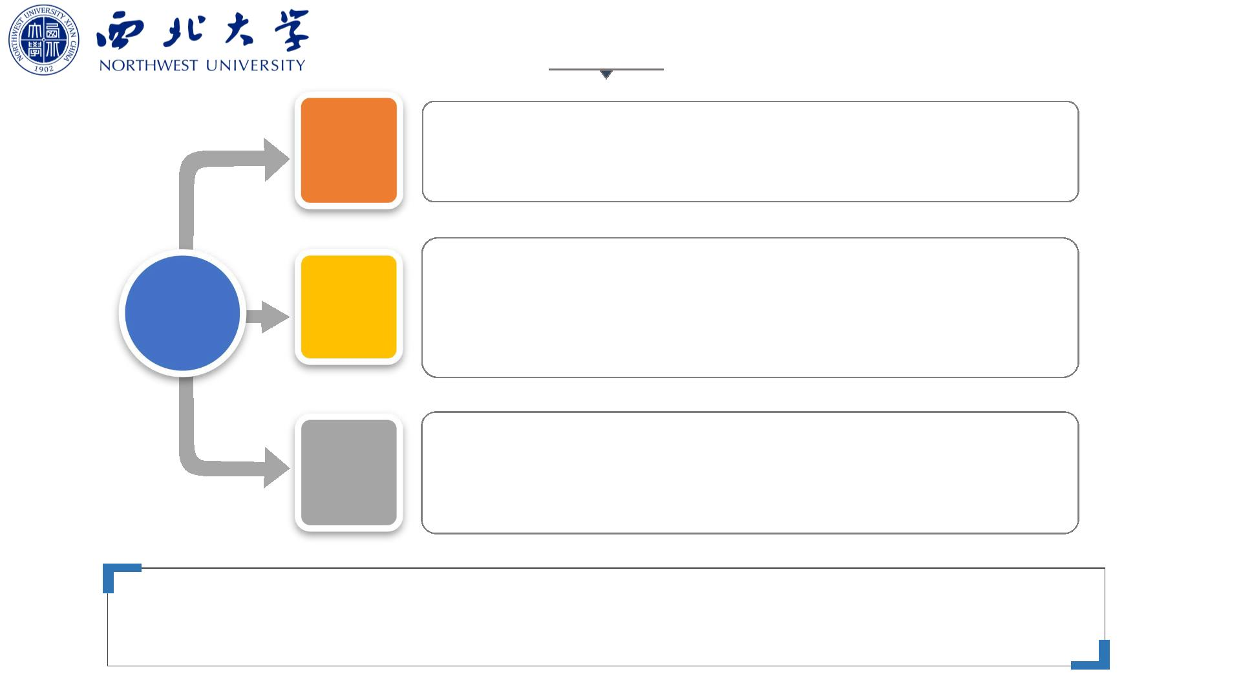
Part 1
选题背景和意义
社会
需求
随着信息技术和互联网的迅猛发展，推荐系统的应用愈发广泛。推荐系统须收集海量用户数据，包括浏览历史、购买记录、搜索习惯等，然而，这些数据的收集、存储与处理环节存在诸多漏洞，企业多次发生大规模用户数据泄露事件。
ü 知识图谱通过将实体及其关系以图结构表示，能够整合丰富的语义信息与结
构化知识，为推荐系统提供更全面、深入的用户与物品理解。将知识图谱应用
于推荐系统，提升推荐准确性、多样性，并增强推荐结果的可解释性。
选题
背景
技术
发展
ü 联邦推荐作为一种新兴的隐私保护推荐技术，通过在多个参与方之间协作训
练模型，同时确保用户数据不传出本地，能够有效保护用户隐私。
ü 联邦推荐的性能问题：现有的联邦推荐系统大多基于协同过滤,推荐效率和
准确率都较低，未能利用知识图谱中的语义信息。
存在
问题
ü 联邦推荐通信成本高: 联邦学习需要在多个参与方之间频繁传递模型参数，
在大规模分布式场景下，通信开销成为性能瓶颈。
本选题 (1)设计并实现一种基于知识图注意力网络和联邦学习的个性化推荐优化算法，解决用户隐私保护问题与
提高联邦推荐系统推荐性能；(2)提出一种基于动态量化与自适应剪枝的通信成本优化方法，来解决联邦
推荐中的通信成本的问题。

Slide 5





国内外研究现状
Part 1
01
02
03
04
联邦推荐系统的研究
知识图谱的推荐模型
联邦推荐
通信成本优化
ü 国内联邦推荐领联邦推荐研究较少
ü KGAT （知识图注意力网络）利用图神经网络和注意力机制，捕捉了知识图谱的高阶语义信息。
ü 联邦推荐系统，大多采用GNN，没有对不同客户端添加注意力机制
ü 现有的联邦推荐系统
中的研究内容主要有：
隐私保护、通信效率优
化、推荐性能提升等。
ü常见的方法包括模型压缩（如量化和剪枝）、通信频率优化（如减少通信轮次和异步更新）、数据压缩与稀疏表示（如稀疏编码和差分压缩）
ü 问题:量化技术使用固定精度、剪枝无法适应不同训练阶段的变化。
ü 大多需要大量用户上传大量个人数据来构建用户画像，缺少对隐私信息的保护，也缺乏知识图谱的语义关联。
ü 优势：能够有效保护
用户隐私。
ü 存在隐私泄漏的问题

Slide 6
PART 02
研究目标与拟解决关键问题

Slide 7
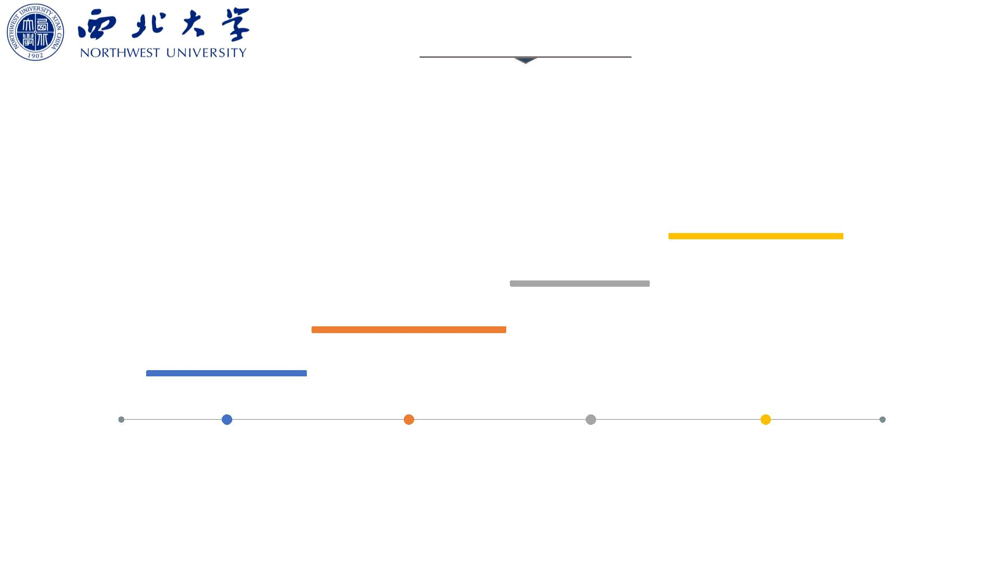
研究目标与拟解决的关键问题
Part 2
针对推荐系统的隐私泄漏和推荐性能不足的问题，设计并实现一种基于知识图谱注意力网络和联邦学习的个性化推荐优化算法。
针对联邦推荐的通信成本问题，提出并设计了一种基于动态量化与自适应剪枝的联邦学习优化方法。
评估系统的推荐效果
和性能，验证模型的
有效性和实用性。
设计并实现基于联邦推荐
。
的个性化推荐系统。
基于KGAT 与联邦推荐的模型
动态量化和自适应剪枝的通信优化
实验评估
设计并实现推荐系统

Slide 8

PART 03
拟采取的研究方案
• 基于KGAT的联邦推荐模型
• 基于动态量化和自适应剪枝的优化
• 个性化推荐系统开发

Slide 9
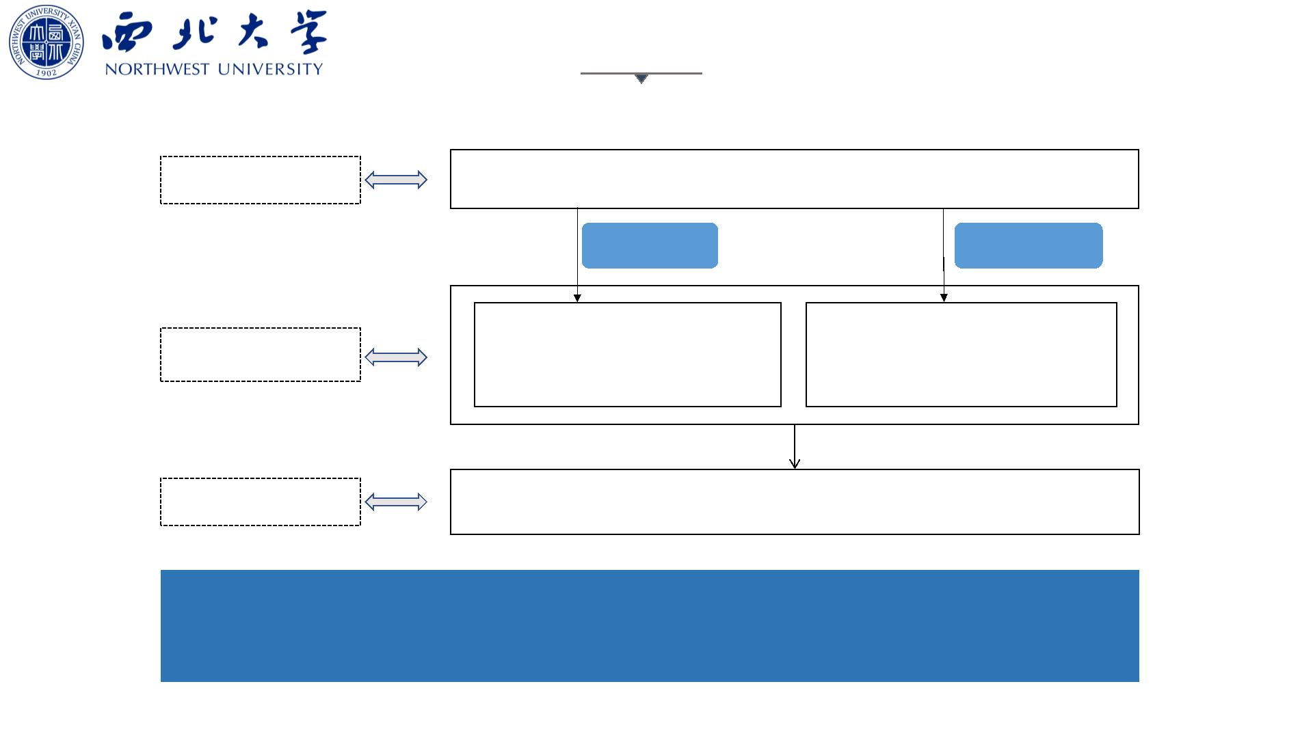
Part 3
研究方案
数据库建立
来源：Last.fm数据集（包含音乐信息表、用户表、评分表、用户行为表）
隐私保护
推荐精度问题
通信成本问题
模型与算法研究
平台设计与开发
基于KGAT的联邦推荐模型
基于动态量化和自适应剪枝的参数优化
将设计的算法应用于音乐推荐场景中，搭建音乐个性化推荐系统。
旨在利用深度学习的信息提取能力，对推荐算法进行研究，构造一个面向用户的的音乐联邦推荐系
统。

Slide 10

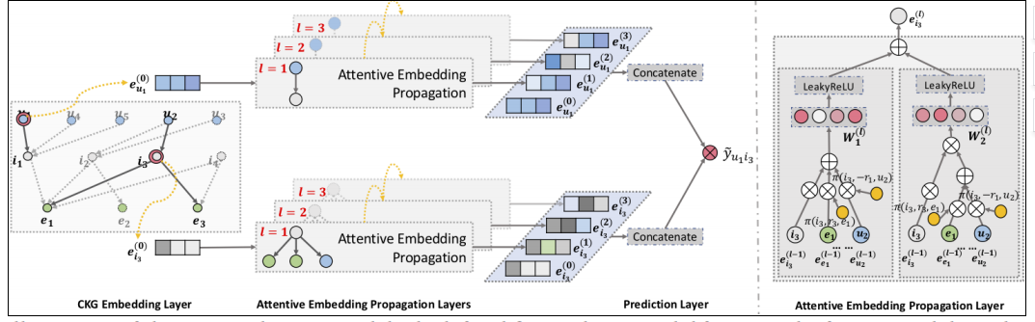
研究方案
Part 3
基于知识图注意力网络的优化算法
基于FRKGAT的一轮算法流程
基于FRKGAT的一轮算法流程
基于FRKGAT的一轮算法流程
基于KGAT的优化算法
图一 基于知识图注意力网络的优化算法流程
KGAT采用注意力机制来学习用户与项目之间的复杂交互关系，能够显式地利用知识图谱中的高阶关联信息，而不是隐式地编码这些信息。它通过递归嵌入传播和基于注意力的聚合，以显式方式探索高阶连接性，从而有效地捕获协作信号。具体来说，KGAT首先将用户、项目和属性实体映射到低维向量空间，然后通过图注意力网络捕获实体之间的高阶关系，学习用户和项目的嵌入表示。接着，利用这些嵌入表示进行推荐预测，从而为用户提供更准确和个性化的推荐结果，但transR计算复杂度较大与注意力分配函数较为简单的问题。融入TransD与多层感知机来增加模型的非线性表达问题。

Slide 11
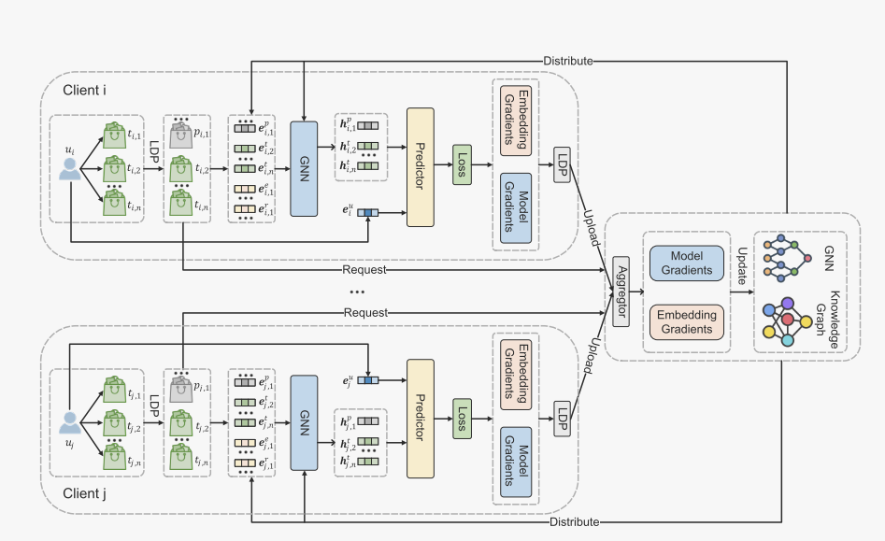
研究方案
Part 3
基于FRKGAT的一轮算法流程
基于FRKGAT的算法
图二 基于FRKGAT的一轮算法流程
在一轮联邦学习流程中，服务器首先利用公开项目数据集构建知识图谱并初始化全局模型的item因子矩阵。客户端下载模型后，利用本地数据和item因子矩阵更新本地用户因子矩阵，并通过加密算法向服务器发送user-item交互数据。服务器对知识图谱进行多跳信息采样，向客户端发送加密的采样子图。客户端利用该子图和本地user-item数据构建局部知识子图，通过注意机制传播学习多跳信息，并进行预测与验证，随后上传训练后的嵌入梯度和模型梯度。服务器聚合客户端上传的局部模型和嵌入梯度，更新全局模型和知识图谱，完成一轮联邦学习。

Slide 12
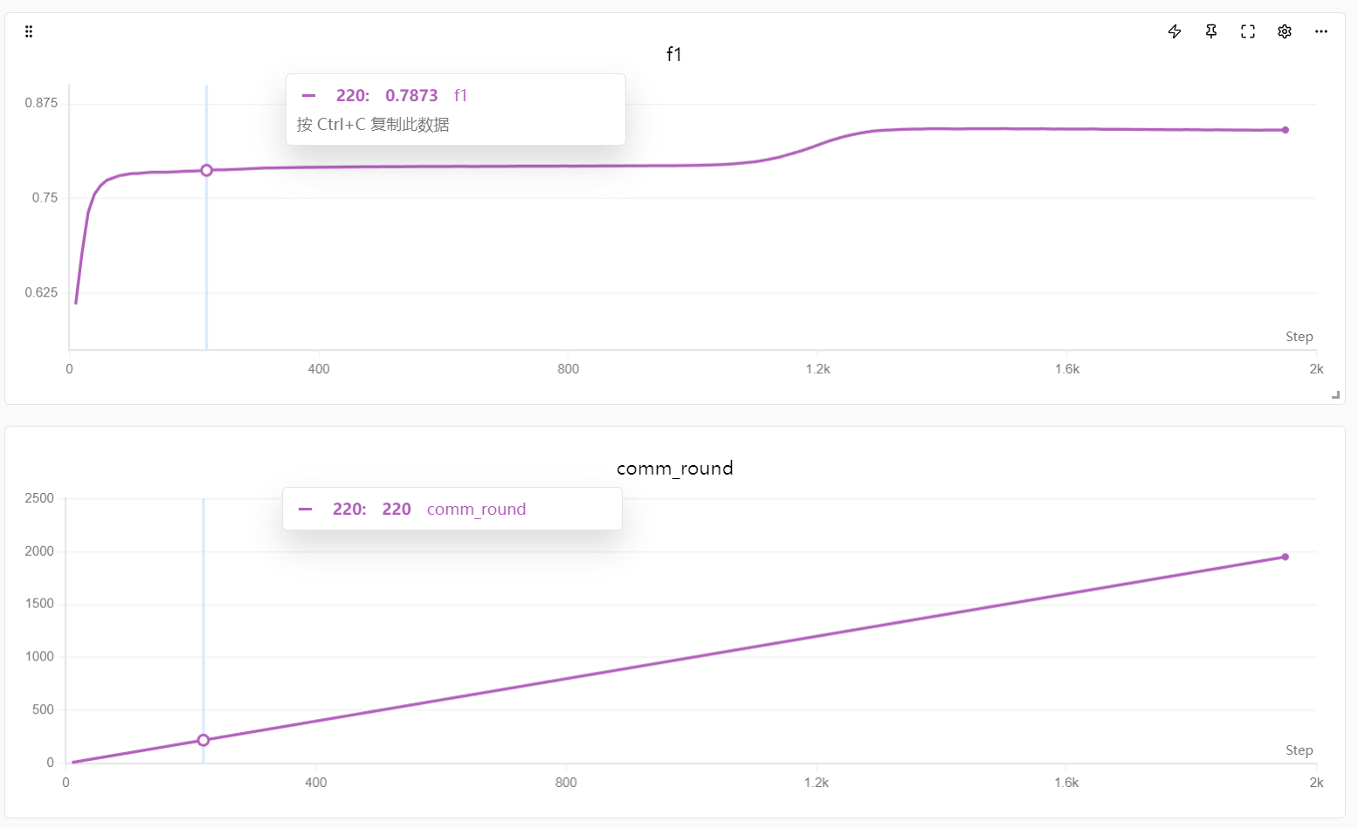
实验效果
Part 3
实现效果
基于FRKGAT的算法
目前在小规模音乐数据集中验证算法效果，在2000个common_round中，auc和f1收敛。
实验配置：大概 22974个客户端，32个worker，每轮选取1065个客户端，每轮Total params大概 0.000417M。

Slide 13
研究方案
Part 3
动态量化
基于FRKGAT的算法
原理：通过将浮点数梯度量化为低精度的数，能减少上传梯度的数据量，根据当前梯度数据的分布动态确定量化参数，从而实现对梯度的高效量化。
方案：客户端本地训练阶段：每次计算损失函数并求导得到梯度后，根据当前批次的梯度数据分布，按照预定的计算方式动态计算量化参数，利用计算得到的量化参数，将浮点数梯度值转换为对应的精度表示，完成量化操作，上传传输量化后的梯度与传输量化参数，服务器在接受参数后进行反量化处理，然后再聚合。
自适应剪枝
原理：通过评估模型中各个参数的参数的重要性，去除那些对模型性能影响较小的部分，从而减少模型的复杂度和通信成本，同时尽量保持模型的推荐质量。
方案：对量化后的数据进行剪枝，在客户端本地，根据当前的模型参数和本地数据，计算每个参数的重要性得分。根据 KGAT 中的嵌入层参数、注意力层参数等，分别计算其梯度的绝对值或权重的绝对值、训练的轮次等作为重要性指标，并且动态确定本次剪枝的比例，将重要性得分低于一定阈值的参数置为零或直接移除，得到剪枝后的本地模型。

Slide 14

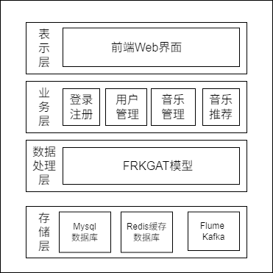
研究方案
Part 3
图书个性化推荐系统架构
个性化推荐系统架构
Ø 表示层：表示层主要为前端的 Web 页面展示，将信息以文字或图片的形式展示给用户。主要采用 React.js 和 Ant-design 等前端技术进行展示界面设计，展示系统推荐出来的音乐推荐信息。
Ø 业务层：主要实行系统整体的业务逻辑，完成系统
的相关功能，主要通过SpringBoot和Mybatis-plus
实现，部署在Tomcat上。
Ø 数据处理层：主要结合具体的算法对来自于存储层
的相关数据进行处理，产生相应的推荐结果，并保
存到MySQL中，方便业务层的调用。
Ø 存储层：存储层主要用于存储大量的用户和音乐的实体数据、用户日志数据、用户行为统计数据、推荐业务数据等。MySQL 作为系统的主数据库，主要存储业务层的数据；Redis 缓存服务器用来保存用户近期的音乐评分数据，满足实时推荐的数据需求；Flume 和 Kafka 主要实现系统日志数据的采集和推送。

Slide 15
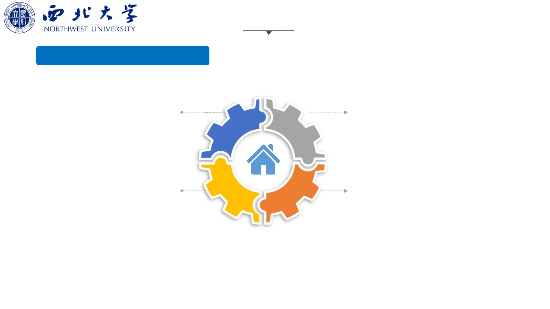
研究方案
Part 3
音乐个性化推荐系统技术栈
React+Ant-design
Springboot+Mybatis-plus
用于系统前端开发
系统后端开发
MySQL
数据库，
Flume、Kafka
用于系统日志数据的采集
和推送
存储结构化数据

Slide 16

PART 04
特色和创新点

Slide 17
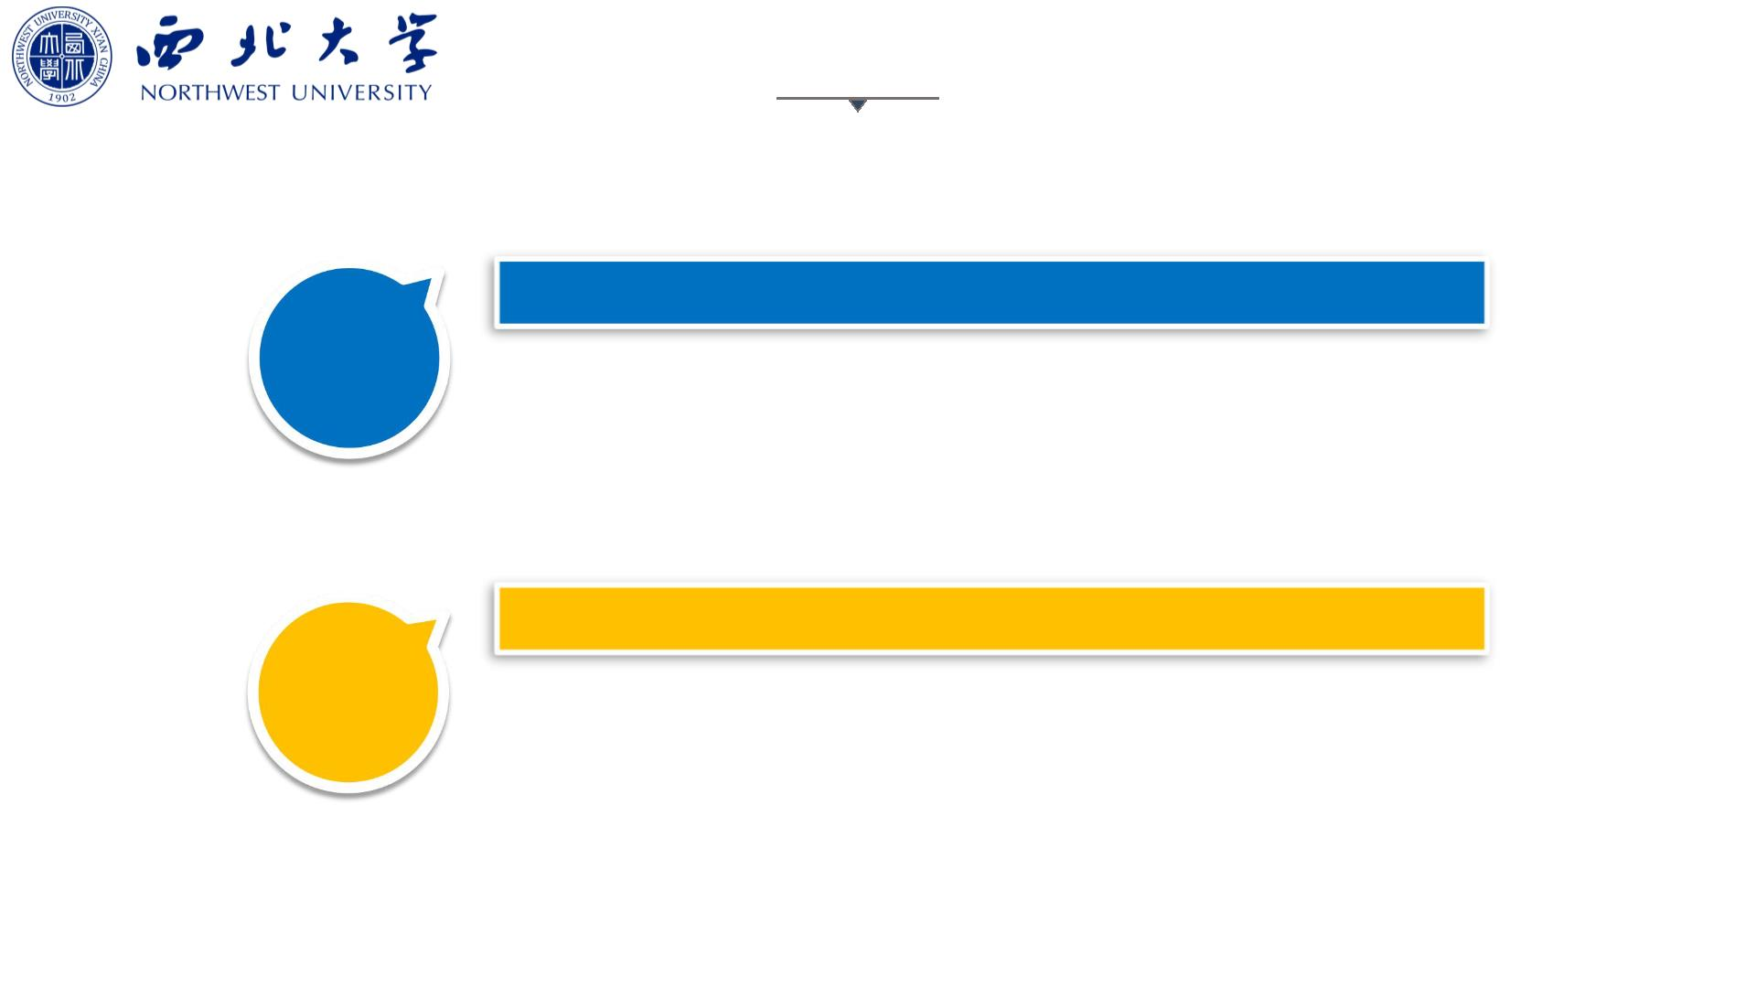
特色和创新点
Part 4
基于知识图谱与联邦推荐的推荐模型
01
02
针对推荐系统存在的隐私保护与推荐性能问题。本研究设计了一种基于知识图谱注意力网络和联邦学习的个性化推荐优化算法。通过对KGAT算法嵌入学习方法与注意力机制的优化，为用户提供更精准、更个性化的推荐服务，通过与联邦学习结合来确保用户隐私。
基于动态量化与自适应剪枝的通信优化
针对联邦推荐系统存在的通信成本开销大的问题，本研究提出一种基于动态量化与自适应剪枝的联邦通信成本优化方法。通过剔除不重要的参数与降低模型精度来降低通信开销。

Slide 18
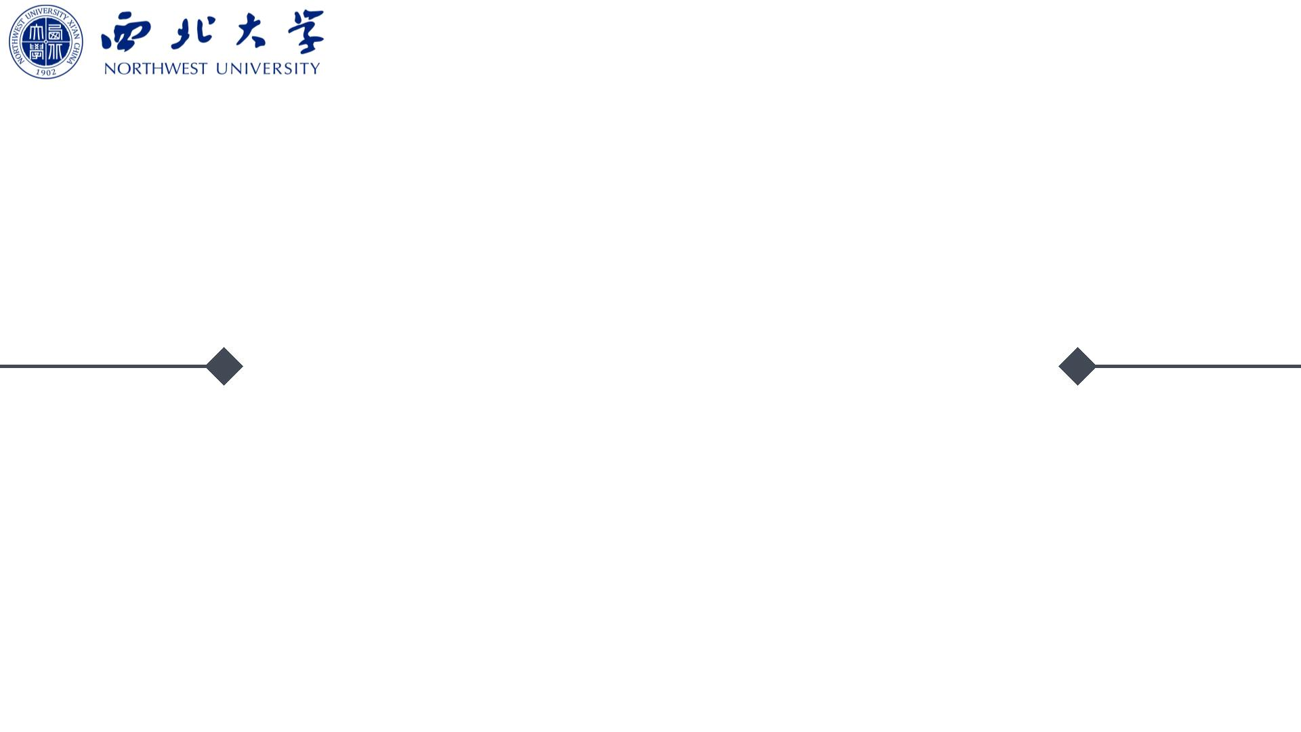
THANK YOU
感谢各位老师批评指正

